Slide 1

МИНИСТЕРСТВО ЭНЕРГЕТИКИ И ЖИЛИЩНО-КОММУНАЛЬНОГО ХОЗЯЙСТВА ТВЕРСКОЙ ОБЛАСТИ
Об исполнении программы газификации
в первом полугодии 2021 года и о прогнозе на 2 полугодие 2021 года
г. Тверь
14 июля 2021 года

Slide 2

Цели и задачи программы газификации
Цели :
1. Повышение качества и уровня жизни населения Тверской области
2. Экономическое развитие региона
3. Обеспечение надежного и бесперебойного газоснабжения
4. Предоставление возможности перевода промышленных предприятий, объектов коммунальной и социальной инфраструктур на природный газ
Задачи:
газификация всех центров муниципальных образований Тверской области (строительство межпоселковых и распределительных газопроводов)
софинансирование расходов населения на газификацию домовладений с учетом оказания адресной социальной поддержки отдельным категориям граждан; реализация комплекса мер, направленных на «догазификацию» региона
- повышение уровня газификации Тверской области

Slide 3
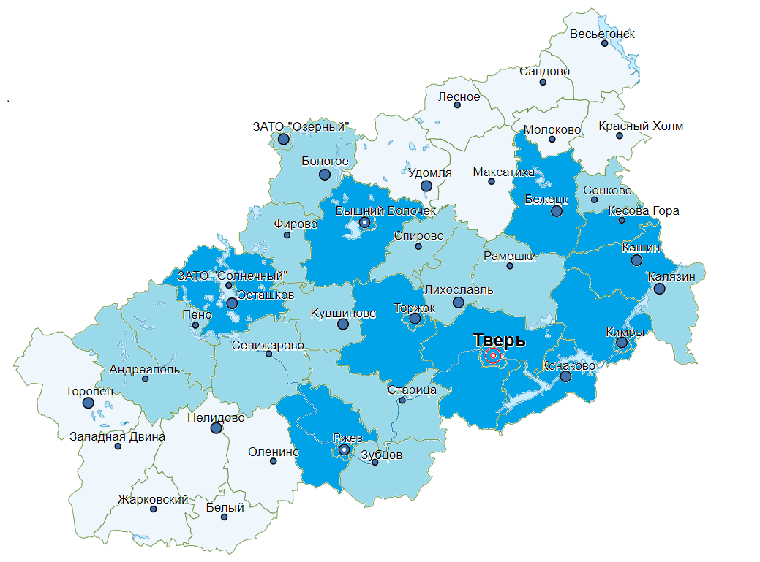
УРОВЕНЬ ГАЗИФИКАЦИИ ПРИРОДНЫМ ГАЗОМ
ТВЕРСКОЙ ОБЛАСТИ ПО СОСТОЯНИЮ НА 01.01.2021 – 67,4%
13 МО не газифицировано
13 МО имеют уровень газификации
ниже 50%
16 МО имеют уровень газификации
от 50 до 100%
газифицировано 29 из 42 МО (69%) с населением 1,09 млн.чел
3

Slide 4

СРАВНЕНИЕ УРОВНЯ ГАЗИФИКАЦИИ И ПРОТЯЖЕННОСТИ ГАЗОВЫХ СЕТЕЙ В СУБЪЕКТАХ ЦФО

Slide 5
СТРУКТУРА И ИСТОЧНИКИ ФИНАНСИРОВАНИЯ
ПРОГРАММЫ ГАЗИФИКАЦИИ ТВЕРСКОЙ ОБЛАСТИ
1. Программа ООО «Газпром межрегионгаз» «Газификация регионов Российской Федерации» Тверская область
2. Программа газификации объектов муниципальной собственности
ОБЛАСТНОЙ БЮДЖЕТ,
МЕСТНЫЙ БЮДЖЕТ
ПАО «ГАЗПРОМ», ОБЛАСТНОЙ БЮДЖЕТ,
МЕСТНЫЙ БЮДЖЕТ
4. Газификация в рамках государственной программы «Сельское хозяйство Тверской области»
3. Программа газификации объектов государственной собственности
ОБЛАСТНОЙ БЮДЖЕТ
ФЕДЕРАЛЬНЫЙ БЮДЖЕТ,
ОБЛАСТНОЙ БЮДЖЕТ,
МЕСТНЫЙ БЮДЖЕТ
5. Программа газификации за счет средств специальных надбавок к тарифам на транспортировку газа
СПЕЦИАЛЬНАЯ НАДБАВКА К ТАРИФАМ
5

Slide 6
РАСХОДЫ НА РЕАЛИЗАЦИЮ
ПРОГРАММЫ ГАЗИФИКАЦИИ В 2018-2020 ГОДЫ
Источник финансиро-вания | Сумма, млн рублей |  |  | ВСЕГО
 | 2018 | 2019 | 2020
Всего | 360,4 | 905,0 | 586,8 | 1 852,2
ООО «Газпром межрегионгаз» | 20,0 | 500,0 | 140,0 | 660,0
Федеральный бюджет | 20,8 | 31,0 | 33,5 | 85,3
Областной бюджет | 104,7 | 163,0 | 271,0 | 538,7
Местный бюджет | 25,2 | 40,0 | 20,1 | 85,3
Специальная надбавка к тарифу | 189,7 | 171,0 | 122,2 | 482,9
За период 2018-2020 гг. построено 350 км газовых сетей, газифицировано более 6 тыс. домовладений

Slide 7
СРАВНЕНИЕ ОБЪЕМОВ ФИНАНСИРОВАНИЯ ПРОГРАММ ГАЗИФИКАЦИИ В СУБЪЕКТАХ ЦФО
В 2021 году предусмотрено финансирование - 1 857,6 млн руб., в том числе: федеральный бюджет – 2,8 млн руб., ПАО «Газпром» – 1 085,2 млн руб., областной бюджет – 502,7 млн руб., местный бюджет - 16,5 млн руб., спецнадбавка – 250,4 млн руб.

Slide 8
Раздел 1
Программа ООО «Газпром межрегионгаз» «Газификация регионов Российской Федерации» Тверская область

Slide 9
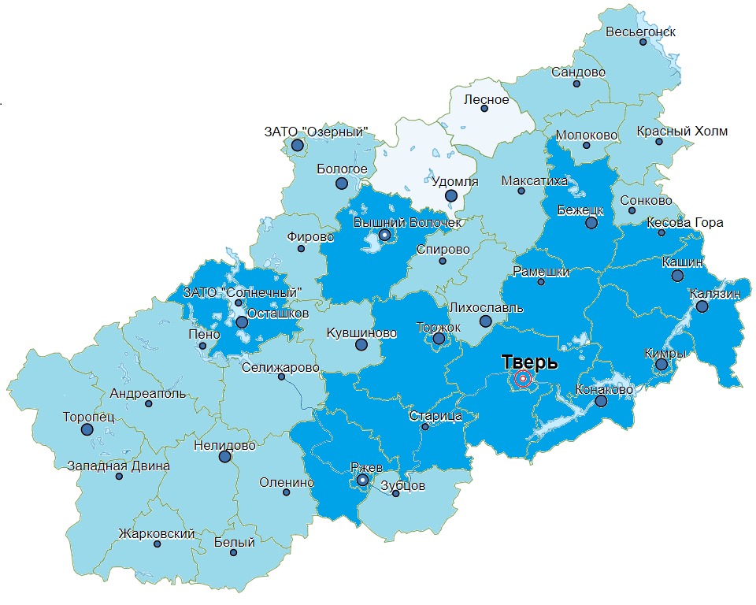


ПРОГРАММА РАЗВИТИЯ ГАЗОСНАБЖЕНИЯ И ГАЗИФИКАЦИИ
ТВЕРСКОЙ ОБЛАСТИ НА ПЕРИОД 2021-2025 ГОДЫ
Работы по газификации будут проведены в 16 муниципальных образованиях:
2024
2025
Обязательства ПАО «Газпром», это строительство:
- 419 км – межпоселковых газовых сетей
- 148 км – газопроводов-отводов
- 3 – ГРС
2022
2022
2022
2023
2022
2023
2025
Обязательства региона,
строительство:
781 км – распределительных
газовых сетей
2022
в 2025 году будет
газифицировано 40 из 42 МО
(97%) с населением 1,2 млн.чел
2024
2024
2024
2021
2025
9

Slide 10
СРАВНЕНИЕ ОБЪЕМОВ ИНВЕСТИЦИЙ ПАО «ГАЗПРОМ»
В ПРОГРАММЫ ГАЗИФИКАЦИИ СУБЪЕКТОВ ЦФО

Slide 11

ПРОГРАММА ООО «ГАЗПРОМ МЕЖРЕГИОНГАЗ»
«ГАЗИФИКАЦИЯ РЕГИОНОВ РФ» ТВЕРСКАЯ ОБЛАСТЬ
№ п/п | Наименование объекта | Обязательства ПАО «Газпром» (межпоселковые газопроводы)
 |  | Протяженность, км | сроки по плану-графику синхронизации 2021 года |  | Текущий статус, подрядчик
 |  |  | ПИР | СМР
Вводные объекты 2021 года
1 | Газопровод межпоселковый до п.Жарковский | 18,1 | 2018-2020 | 2021 | Строительно-монтажные работы, СМУ-53, г. Санкт-Петербург
Вводные объекты 2022 года
2 | Газопровод межпоселковый ГРС «Бежецк» – г.Красный Холм | 49,2 | 2018-2020 | 2021-2022 | Конкурентные процедуры на строительно-монтажные работы
3 | Газопровод межпоселковый г.Красный Холм – п.Молоково | 25,2 | 2018-2020 | 2021-2022 | Строительно-монтажные работы, СМУ-53, г. Санкт-Петербург
4 | Газопровод межпоселковый д.Ярославищи – с. Нерль Калязинского района | 19,9 | 2018-2020 | 2021-2022 | Строительно-монтажные работы, АО «Теплогаз-инжиниринг», г. Саратов
5 | Газопровод межпоселковый д.Черничено – д.Нестерово Старицкого района | 46,1 | 2018-2021 | 2021-2022 | Конкурентные процедуры на строительно-монтажные работы
11

Slide 12
ПРОГРАММА ООО «ГАЗПРОМ МЕЖРЕГИОНГАЗ»
«ГАЗИФИКАЦИЯ РЕГИОНОВ РФ» ТВЕРСКАЯ ОБЛАСТЬ
(продолжение)
№ п/п | Наименование объекта | Обязательства ПАО «Газпром» (межпоселковые газопроводы)
 |  | Протяжен-ность, км | сроки по плану-графику синхронизации 2021 года |  | Текущий статус
 |  |  | ПИР | СМР
Вводные объекты 2022 года
6 | Газопровод межпоселковый д.Максимово – д.Луковниково Старицкого района | 20,8 | 2020-2021 | 2021-2022 | Разработка проектной документации
7 | Газопровод межпоселковый от п. Сонково до с.п. Пищалкино и д. Сергеевское Сонковского района | 36,0 | 2018-2020 | 2021-2022 | Заключение контракта на строительно-монтажные работы
Вводные объекты 2023 года
8 | Газопровод межпоселковый д. Высоково – д. Устиново с отводами в Калязинском районе | 15,3 | 2021-2022 | 2022-2023 | Разработка проектной документации
Вводные объекты 2024 года
9 | Газопровод-отвод г.Ржев – г.Нелидово и строительство ГРС Нелидово, ГРС Оленино, ГРС Западная Двина | 148,3 | 2021 | 2021-2024 | Согласование проектной документации
12

Slide 13

ОБЯЗАТЕЛЬСТВА РЕГИОНА В РАМКАХ СИНХРОНИЗАЦИИ С
ПРОГРАММОЙ ООО «ГАЗПРОМ МЕЖРЕГИОНГАЗ» НА 2021 ГОД
СТРОИТЕЛЬСТВО
4
ОБЪЕКТОВ ГАЗИФИКАЦИИ
В
4
МУНИЦИПАЛЬНЫХ ОБРАЗОВАНИЯХ
4
КОНТРАКТА НА СУММУ
338,0
МЛН РУБЛЕЙ
ПРОТЯЖЕННОСТЬ ГАЗОВЫХ СЕТЕЙ
114,4 км

Slide 14
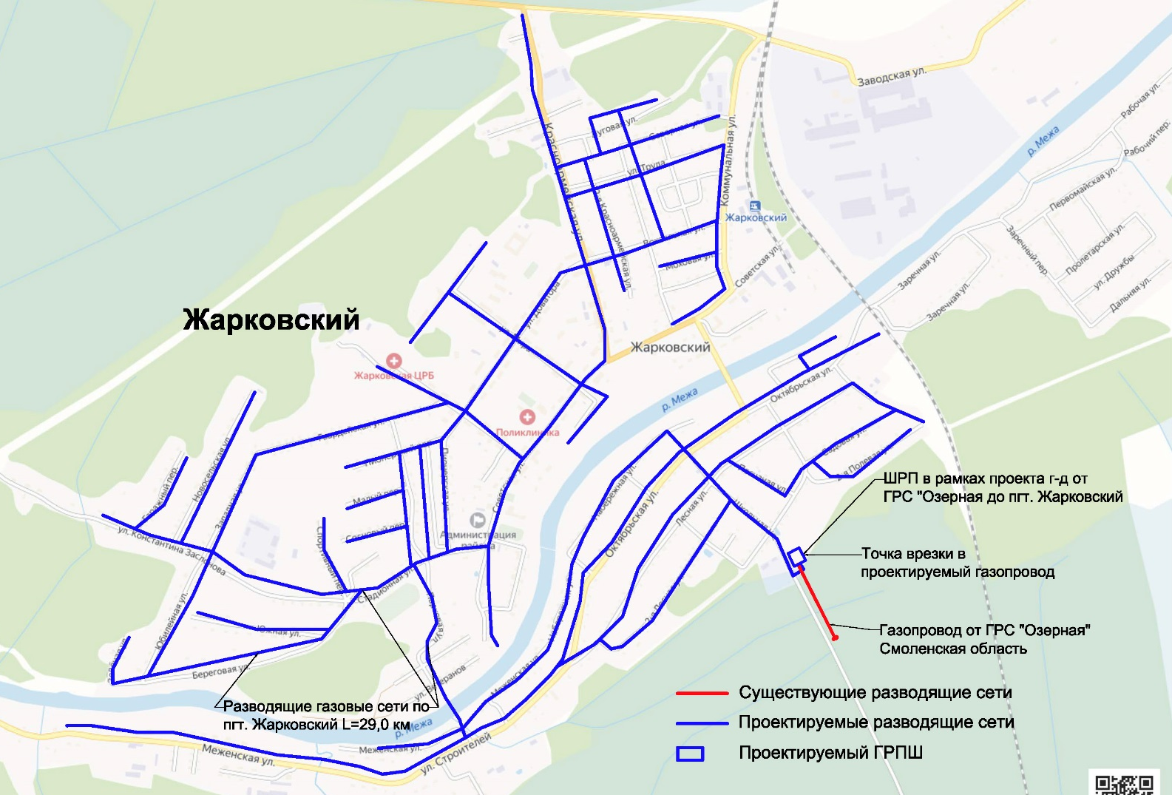

ХОД РЕАЛИЗАЦИИ ОБЪЕКТОВ СИНХРОНИЗАЦИИ С ПРОГРАММОЙ
ООО «ГАЗПРОМ МЕЖРЕГИОНГАЗ» В 2021 ГОДУ
Жарковский район
Внутрипоселковые газовые сети
по п. Жарковский
(протяженность 29 км,
ПЭ, D 225, 219, 100, 63 мм)
Подрядчик ОАО «Тверьгазстрой»
(контракт от 08.02.2021,
стоимость 128,5 млн рублей)
Выполнение 60 %
Вводный объект 2021 года
(завершение работ 01.09.2021)
* Перевод 3 угольных котельных общей мощностью 6 МВт на природный газ будет выполнен в рамках адресной инвестиционной программы в 2022 году

Slide 15

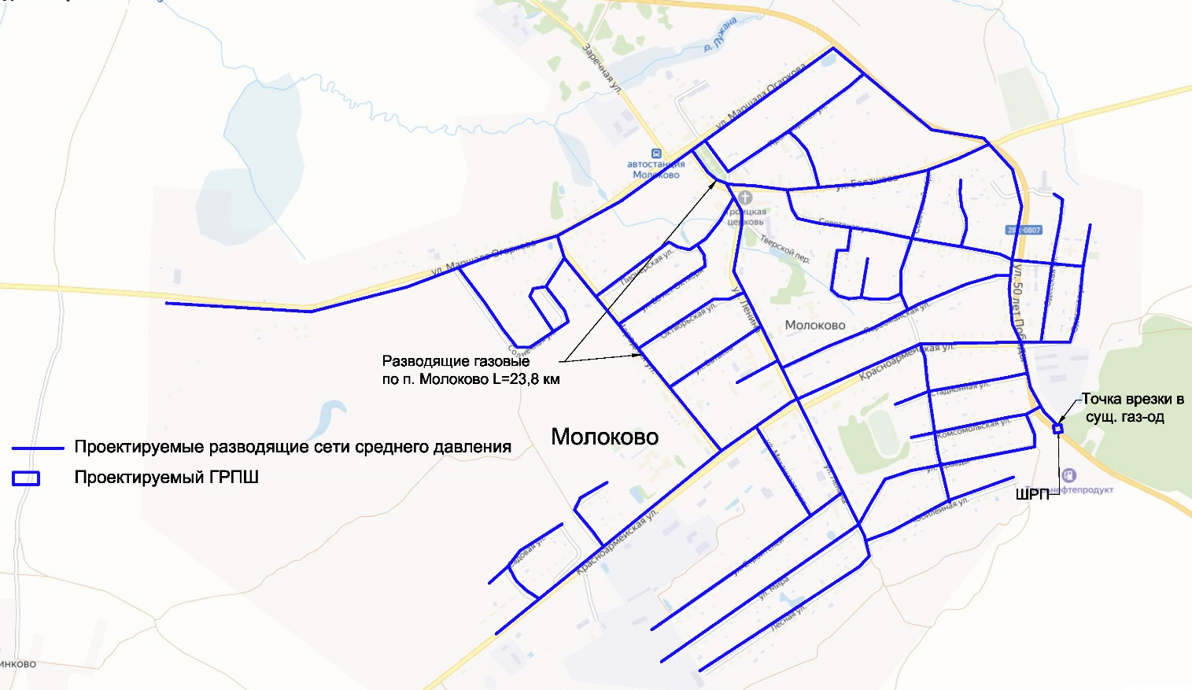
ХОД РЕАЛИЗАЦИИ ОБЪЕКТОВ СИНХРОНИЗАЦИИ С ПРОГРАММОЙ
ООО «ГАЗПРОМ МЕЖРЕГИОНГАЗ» В 2021 ГОДУ
(продолжение)
Молоковский район
Внутрипоселковые газовые сети
по п. Молоково
(протяженность 23,8 км, ПЭ, D 100 мм)
Подрядчик ОАО «Тверьгазстрой»
(контракт от 24.02.2021,
стоимость 44,8 млн рублей)
Выполнение 50%
Вводный объект 2021 года
(завершение работ 01.09.2021*)
*Межпоселковый газопровод Красный Холм - Молоково будет построен ПАО «Газпром» в 2022 году
**Перевод 2 котельных общей мощностью 6,9 МВт на природный газ будет выполнен в рамках адресной инвестиционной программы в 2022 году

Slide 16
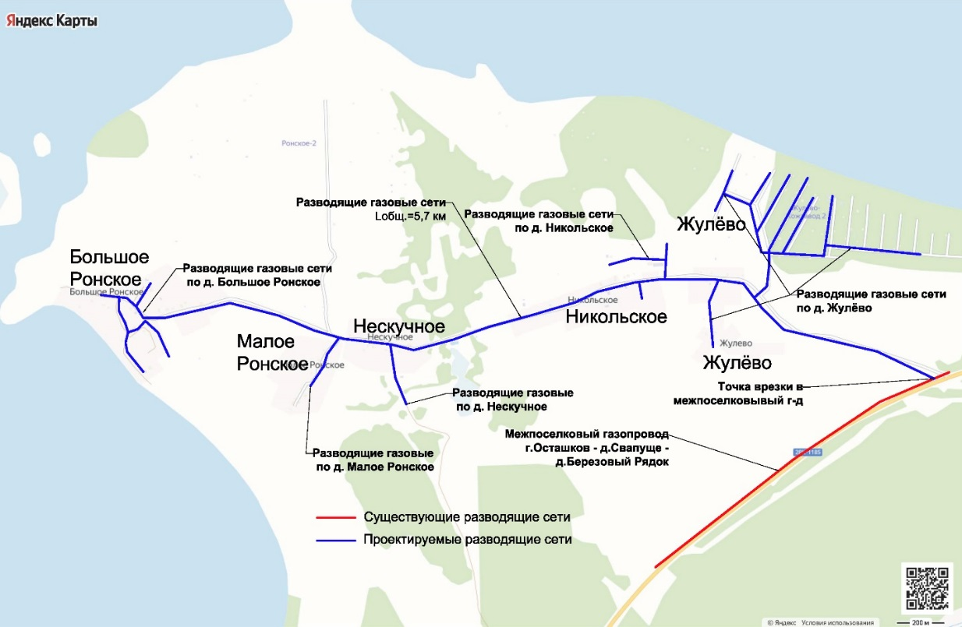

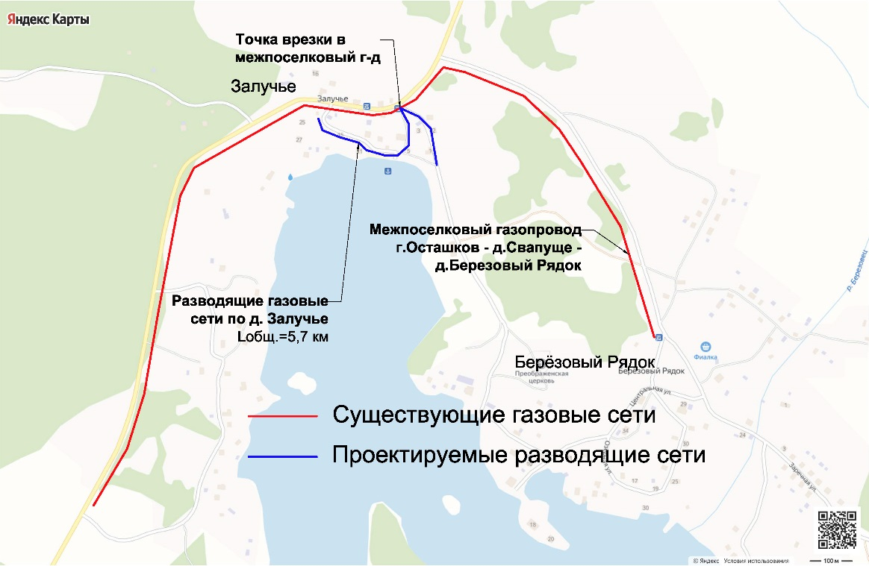
ХОД РЕАЛИЗАЦИИ ОБЪЕКТОВ СИНХРОНИЗАЦИИ С ПРОГРАММОЙ
ООО «ГАЗПРОМ МЕЖРЕГИОНГАЗ» В 2021 ГОДУ
(продолжение)
Осташковский городской округ
Внутрипоселковые газовые сети в д. Залучье,
д. Жулево, д. Никольское, д. Нескучное,
д. Малое Ронское, д. Большое Ронское
(протяженность 5,7 км, ПЭ, D 100, 110, 63 мм)
Подрядчик ООО ССМП «Стройгаз»,
г. Ржев (контракт от 26.03.2021,
стоимость 22,8 млн рублей)
Выполнение 38%
Вводный объект 2021 года
(завершение работ 30.09.2021)

Slide 17
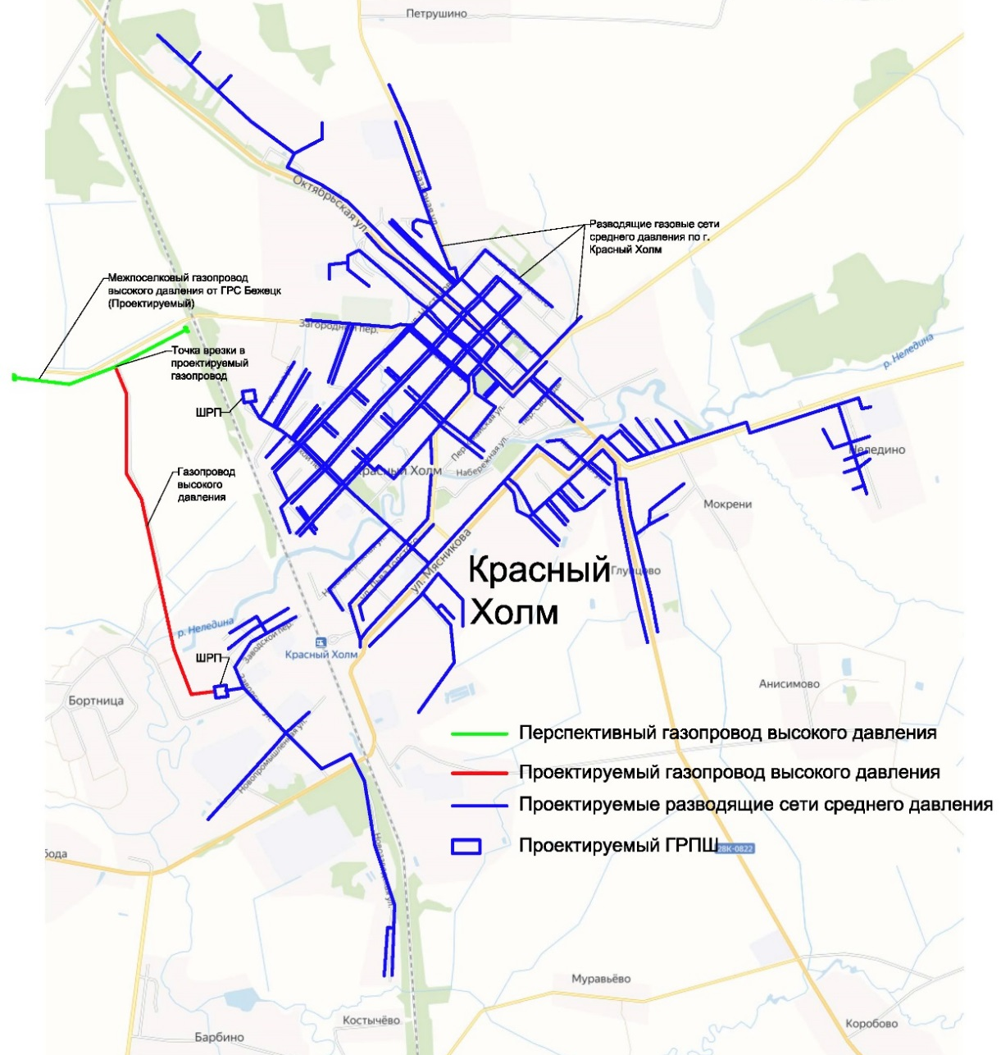

ХОД РЕАЛИЗАЦИИ ОБЪЕКТОВ СИНХРОНИЗАЦИИ С ПРОГРАММОЙ
ООО «ГАЗПРОМ МЕЖРЕГИОНГАЗ» В 2021 ГОДУ
(продолжение)
Краснохолмский
муниципальный округ
Внутрипоселковые газовые сети
по г. Красный Холм
(протяженность 55,9 км,
ПЭ, D 225, 160, 110, 63 мм)
Подрядчик ОАО «Тверьгазстрой»
(контракт от 09.03.2021,
стоимость 141,9 млн рублей)
Выполнение 34%
Вводный объект 2022 года
(завершение работ 30.09.2022)

Slide 18
Раздел 2
Программа газификации объектов муниципальной собственности

Slide 19
МЕРОПРИЯТИЯ ПО ПРОГРАММЕ ГАЗИФИКАЦИИ
ОБЪЕКТОВ МУНИЦИПАЛЬНОЙ СОБСТВЕННОСТИ НА 2021 ГОД
СТРОИТЕЛЬСТВО
4
ОБЪЕКТОВ ГАЗИФИКАЦИИ
В
4
МУНИЦИПАЛЬНЫХ ОБРАЗОВАНИЯХ
4
КОНТРАКТА НА СУММУ
71,5
МЛН РУБЛЕЙ
ПРОТЯЖЕННОСТЬ ГАЗОВЫХ СЕТЕЙ
27,9 км

Slide 20
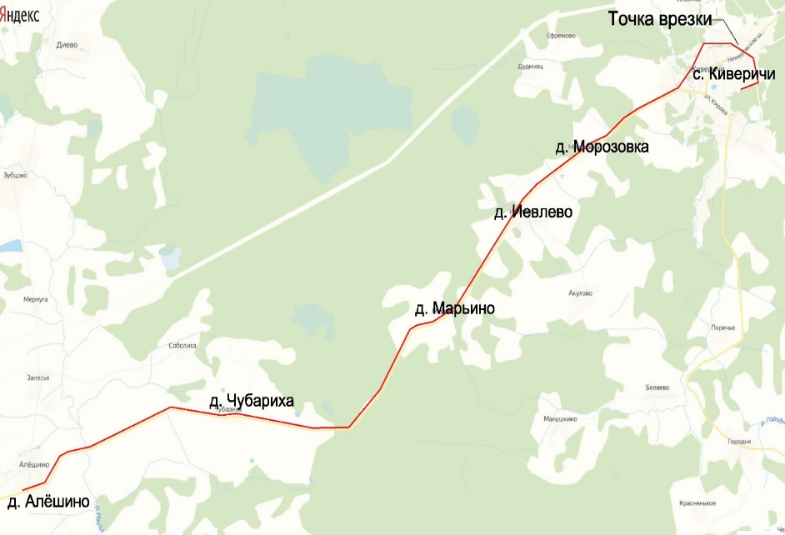

ХОД РЕАЛИЗАЦИИ ОБЪЕКТОВ ГАЗИФИКАЦИИ
МУНИЦИПАЛЬНОЙ СОБСТВЕННОСТИ В 2021 ГОДУ
Рамешковский
муниципальный округ
Межпоселковый газопровод с.Киверичи - д.Алешино Рамешковского района (2 этап)
(протяженность 10,5 км,
ПЭ, D 159, 100, 57 мм)
Подрядчик ОАО «Тверьгазстрой»
(контакт от 01.03.2021,
стоимость 32,4 млн рублей)
Выполнение 90%
Вводный объект 2021 года
(завершение работ 15.09.2021)

Slide 21
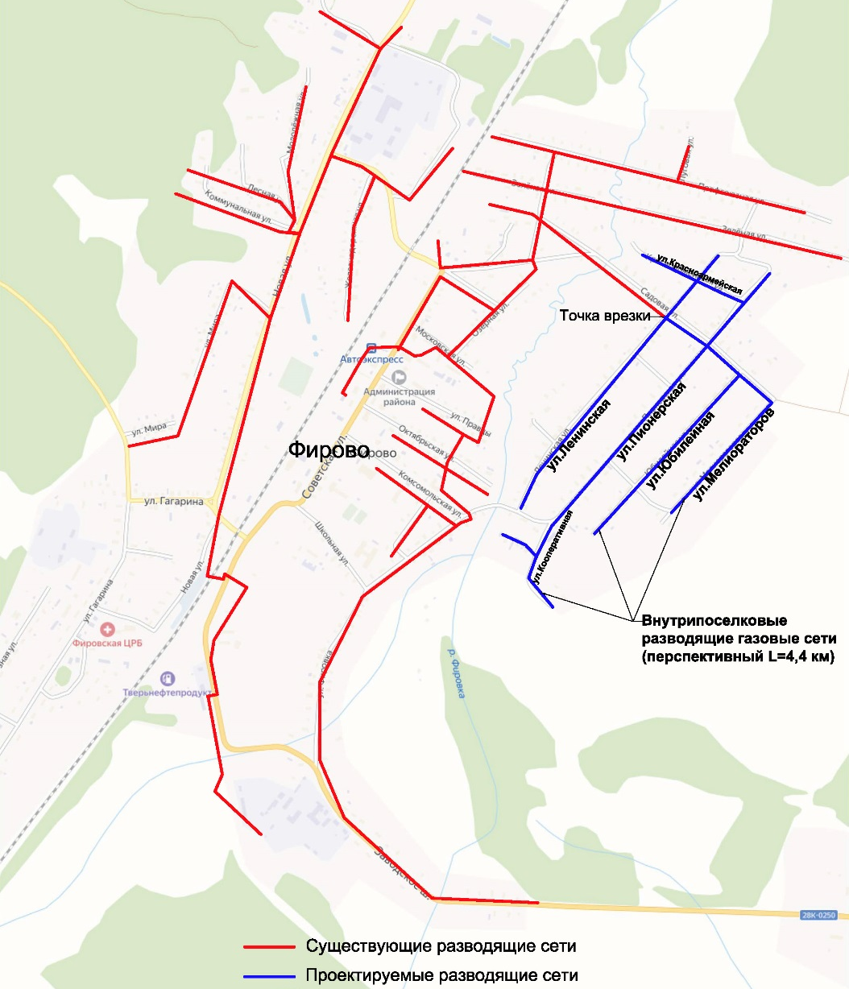

ХОД РЕАЛИЗАЦИИ ОБЪЕКТОВ ГАЗИФИКАЦИИ
МУНИЦИПАЛЬНОЙ СОБСТВЕННОСТИ В 2021 ГОДУ
(продолжение)
Фировский район
Внутрипоселковые разводящие
газовые сети в п.Фирово (IV этап)
(протяженность 4,4 км, ПЭ, D 100, 110, 57 мм)
Подрядчик ООО ПСК «ЛААРС», г. Тверь
(контракт от 29.03.2021,
стоимость 14,5 млн рублей)
Выполнение 90%
Вводный объект 2021 года
(завершение работ 31.07.2021)

Slide 22
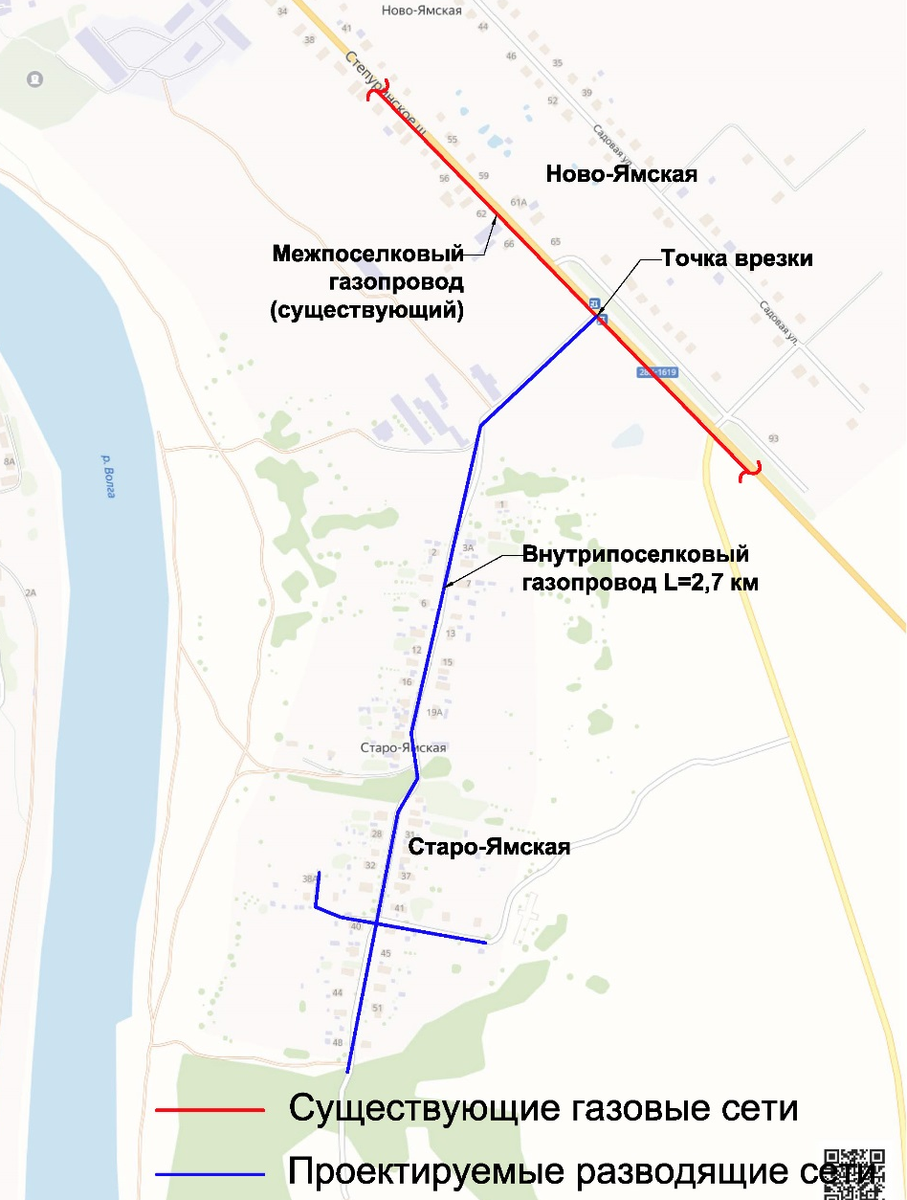

ХОД РЕАЛИЗАЦИИ ОБЪЕКТОВ ГАЗИФИКАЦИИ
МУНИЦИПАЛЬНОЙ СОБСТВЕННОСТИ В 2021 ГОДУ
(продолжение)
Старицкий район
Внутрипоселковые распределительные
газовые сети в д.Старо-Ямская Старицкого района
(протяженность 2,7 км, ПЭ, D 225, 160, 100, 57 мм)
Подрядчик ООО ПСК «ЛААРС», г. Тверь
(контракт от 09.03.2021, стоимость 6,3 млн рублей)
Выполнение 85%
Вводный объект 2021 года
(завершение работ 21.09.2021)

Slide 23
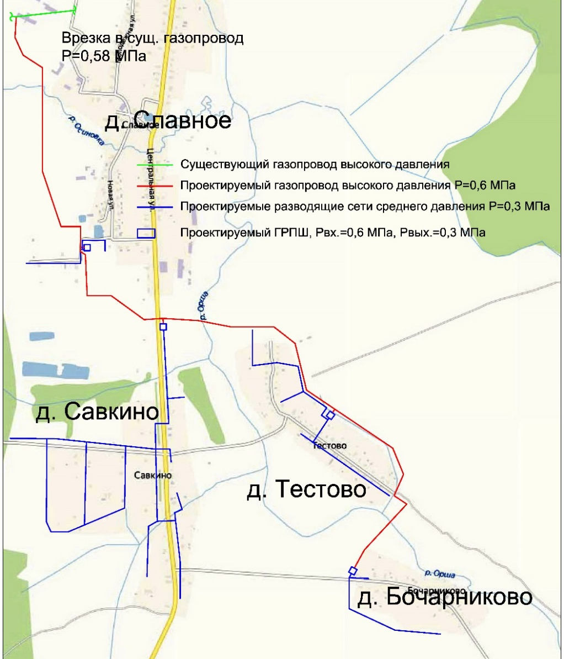

ХОД РЕАЛИЗАЦИИ ОБЪЕКТОВ ГАЗИФИКАЦИИ
МУНИЦИПАЛЬНОЙ СОБСТВЕННОСТИ В 2021 ГОДУ
(продолжение)
Калининский район Межпоселковый газопровод д. Славное –
д. Савкино – д. Бочарниково – д. Тестово
Славновского с/п Калининского района
(протяженность 10,3 км, ПЭ, D 110, 63 мм)
Подрядчик ООО «ПРОЖЕКТЪ»,
с. Городня Конаковского района
(контракт от 22.06.2021, стоимость 18,3 млн рублей)
Выполнение 10%
Вводный объект 2021 года
(завершение работ 01.09.2021)

Slide 24
Раздел 3
Программа газификации объектов государственной собственности

Slide 25

МЕРОПРИЯТИЯ ПО ПРОГРАММЕ ГАЗИФИКАЦИИ ОБЪЕКТОВ
ГОСУДАРСТВЕННОЙ СОБСТВЕННОСТИ НА 2021 ГОД
0,14 МВт
3
1
116,5
МЛН РУБ
МОЩНОСТЬ
ОБЪЕКТА
МО
17,65 км
ПЕРЕВОД НА ПРИРОДНЫЙ ГАЗ 2 КОТЕЛЬНЫХ СОЦИАЛЬНОЙ СФЕРЫ
(общая мощность – 0,14 МВт)
СТРОИТЕЛЬСТВО ГАЗОВЫХ СЕТЕЙ
(общая протяженность – 17,1 км)

Slide 26
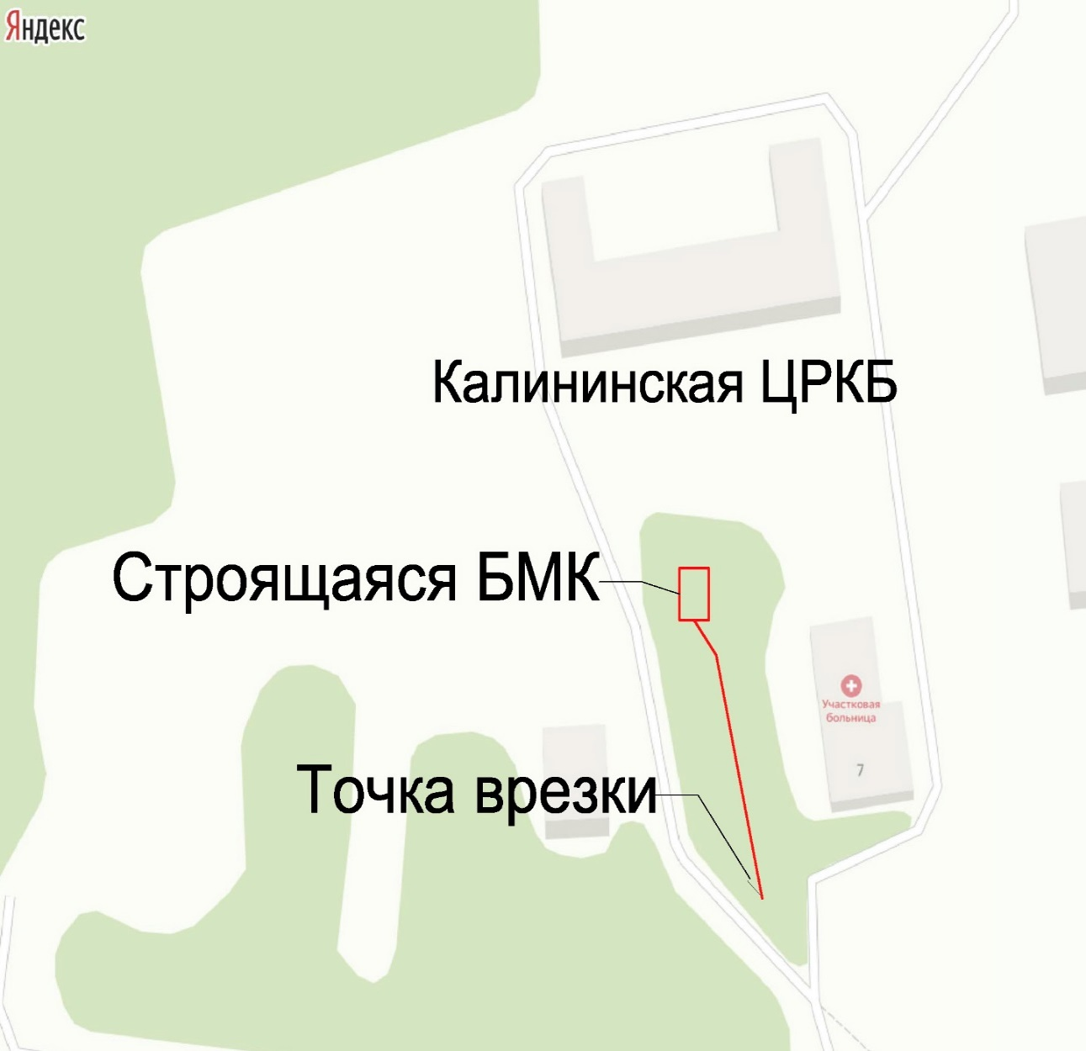
ХОД РЕАЛИЗАЦИИ ОБЪЕКТОВ ГАЗИФИКАЦИИ
ГОСУДАРСТВЕННОЙ СОБСТВЕННОСТИ В 2021 ГОДУ
Калининский район
Котельная для отделения
ГБУЗ Тверской области «Калининская центральная районная клиническая больница», с. Медное Калининского района (0,089 МВт) с отводом
Подрядчик ООО ПСК «ЛААРС»,
г. Тверь (контракт от 29.03.2021,
стоимость 4 млн рублей)
Выполнение 60%
Вводный объект 2021 года
(завершение работ 01.08.2021)

Slide 27
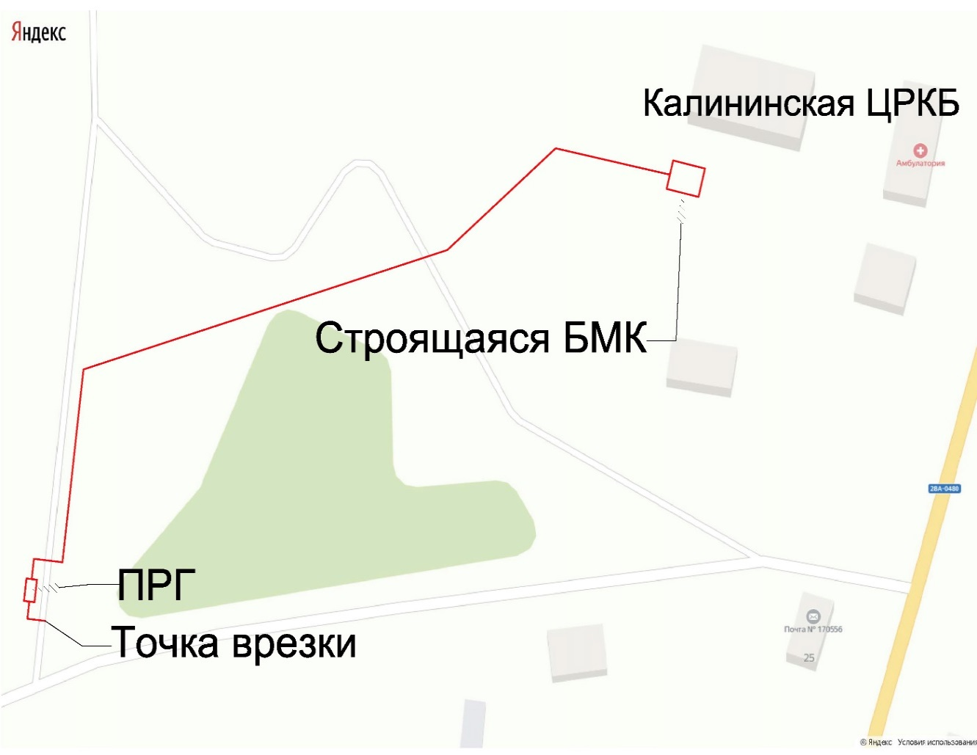
ХОД РЕАЛИЗАЦИИ ОБЪЕКТОВ ГАЗИФИКАЦИИ
ГОСУДАРСТВЕННОЙ СОБСТВЕННОСТИ В 2021 ГОДУ
(продолжение)
Калининский район
Котельная для отделения
ГБУЗ Тверской области «Калининская центральная районная клиническая больница», с. Пушкино Калининского района (0,054 МВт) с отводом
Подрядчик
ООО «БАЙКАЛАЛЬПЦЕНТР»,
г. Улан-Удэ (контракт от 11.03.2021,
стоимость 6,5 млн рублей)
Выполнение 25%
Вводный объект 2021 года
(завершение работ 30.07.2021)

Slide 28
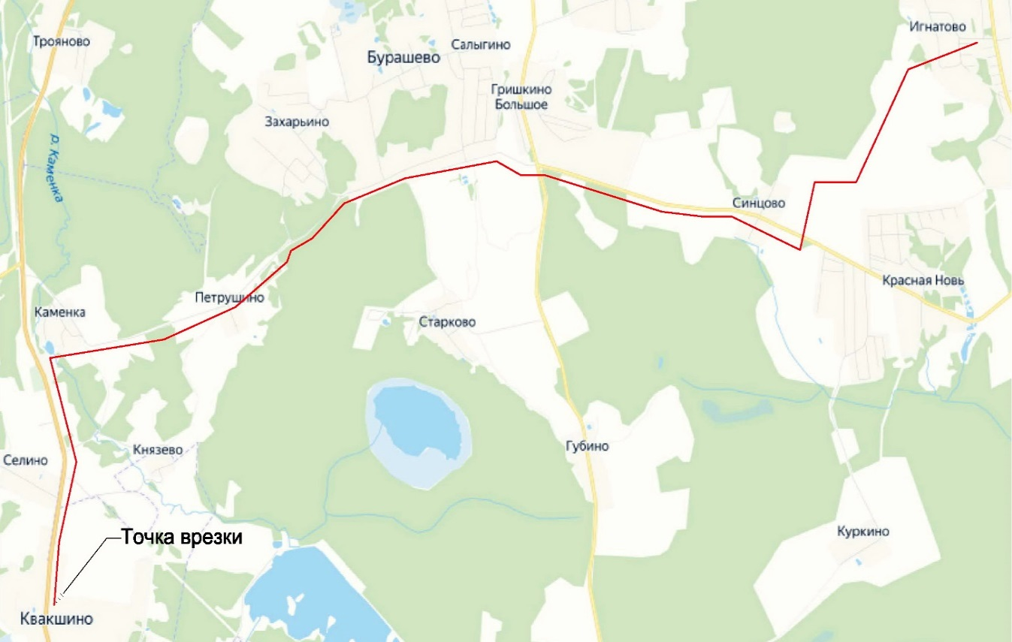

ХОД РЕАЛИЗАЦИИ ОБЪЕКТОВ ГАЗИФИКАЦИИ
ГОСУДАРСТВЕННОЙ СОБСТВЕННОСТИ В 2021 ГОДУ
(продолжение)
Калининский район
Межпоселковый газопровод
высокого давления от д. Квакшино
до д. Игнатово Калининского района
с установкой ПГБ (II очередь)
протяженностью 17,1 км
Объявленные в марте и апреле электронные аукционы не состоялись в связи с отсутствием заявок. Необходимо увеличение объема финансирования на 15,4 млн рублей и перенос срока завершения работ на 2022 год

Slide 29
Раздел 4
Газификация в рамках государственной программы «Сельское хозяйство Тверской области»

Slide 30
МЕРОПРИЯТИЯ, ФИНАНСИРУЕМЫЕ В РАМКАХ ГОСУДАРСТВЕННОЙ ПРОГРАММЫ «СЕЛЬСКОЕ ХОЗЯЙСТВО ТВЕРСКОЙ ОБЛАСТИ»
В 2021 ГОДУ
ЗАВЕРШЕНИЕ СТРОИТЕЛЬСТВА
1
ОБЪЕКТА ГАЗИФИКАЦИИ
В
5
НАСЕЛЕННЫХ ПУНКТАХ БЕЖЕЦКОГО РАЙОНА
ФИНАНСИРОВАНИЕ ИЗ БЮДЖЕТОВ ВСЕХ УРОВНЕЙ
3,4
МЛН РУБЛЕЙ
ПРОТЯЖЕННОСТЬ ГАЗОВЫХ СЕТЕЙ
19,3 км

Slide 31
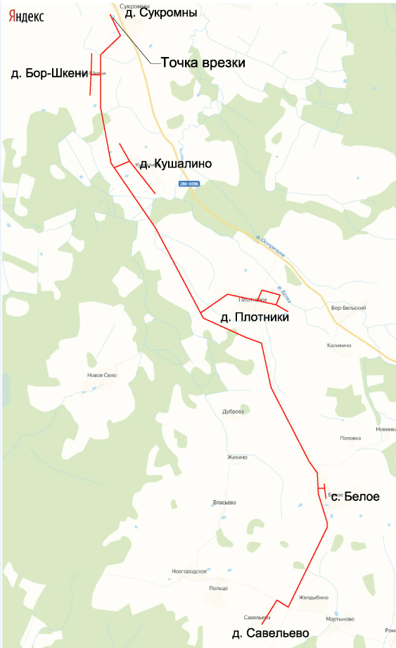

ХОД РЕАЛИЗАЦИИ ОБЪЕКТОВ ГАЗИФИКАЦИИ В РАМКАХ ГОСПРОГРАММЫ «СЕЛЬСКОЕ ХОЗЯЙСТВО ТВЕРСКОЙ ОБЛАСТИ» В 2021 ГОДУ
Бежецкий район Газоснабжение д. Бор Шкени,
д. Кушалино, д. Плотники, с. Белое,
д. Савельево Сукроменского сельского поселения Бежецкого района
(протяженность 19,3 км,
ПЭ, D 160, 110, 63 мм)
Подрядчик ОАО «Тверьгазстрой»
(переходящий объект с 2020 года)
Строительно-монтажные работы завершены, сдача объекта приемочной комиссии 15.07.2021

Slide 32
Раздел 5
Программа газификации за счет средств специальных надбавок к тарифам на транспортировку газа

Slide 33
МЕРОПРИЯТИЯ ПРОГРАММЫ ГАЗИФИКАЦИИ
ОБЪЕКТОВ ЗА СЧЕТ СРЕДСТВ СПЕЦИАЛЬНОЙ НАДБАВКИ
К ТАРИФАМ НА ТРАНСПОРТ ГАЗА В 2021 ГОДУ
СТРОИТЕЛЬСТВО
5
ОБЪЕКТОВ ГАЗИФИКАЦИИ
В
4
МУНИЦИПАЛЬНЫХ ОБРАЗОВАНИЯХ
250,3
МЛН РУБЛЕЙ
ФИНАНСИРОВАНИЕ (СПЕЦНАДБАВКА) В СУММЕ
ПРОТЯЖЕННОСТЬ ГАЗОВЫХ СЕТЕЙ:
вводные объекты 2021 года
58,8 км

Slide 34
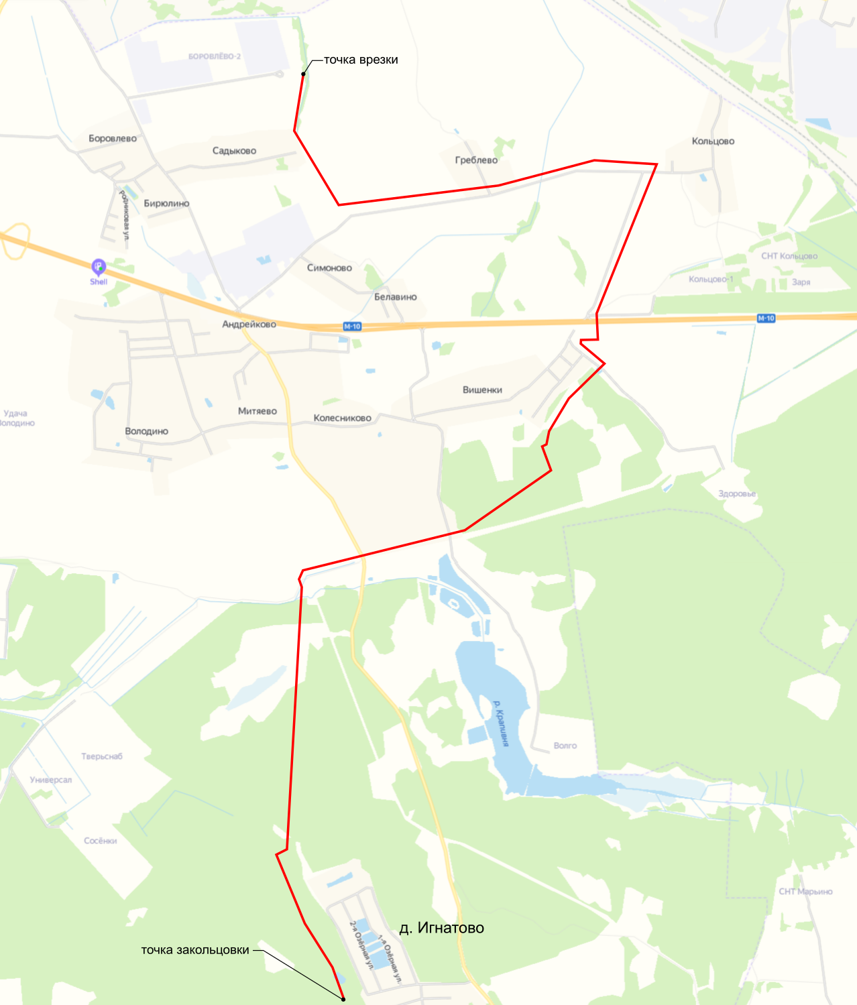
ХОД РEAЛИЗАЦИИ МЕРОПРИЯТИЙ, ФИНАНСИРУЕМЫХ ЗА СЧЕТ СРЕДСТВ СПЕЦИАЛЬНОЙ НАДБАВКИ К ТАРИФАМ НА ТРАНСПОРТ ГАЗА В 2021 ГОДУ
Калининский район
Межпоселковый газопровод высокого давления от д. Игнатово Калининского района до п. Крупский г. Твери (III очередь)
(протяженность 7,9 км, ПЭ, D 325 мм)
Подрядчик ОАО «Тверьгазстрой»
Строительно-монтажные работы завершены, сдача объекта приемочной комиссии

Slide 35
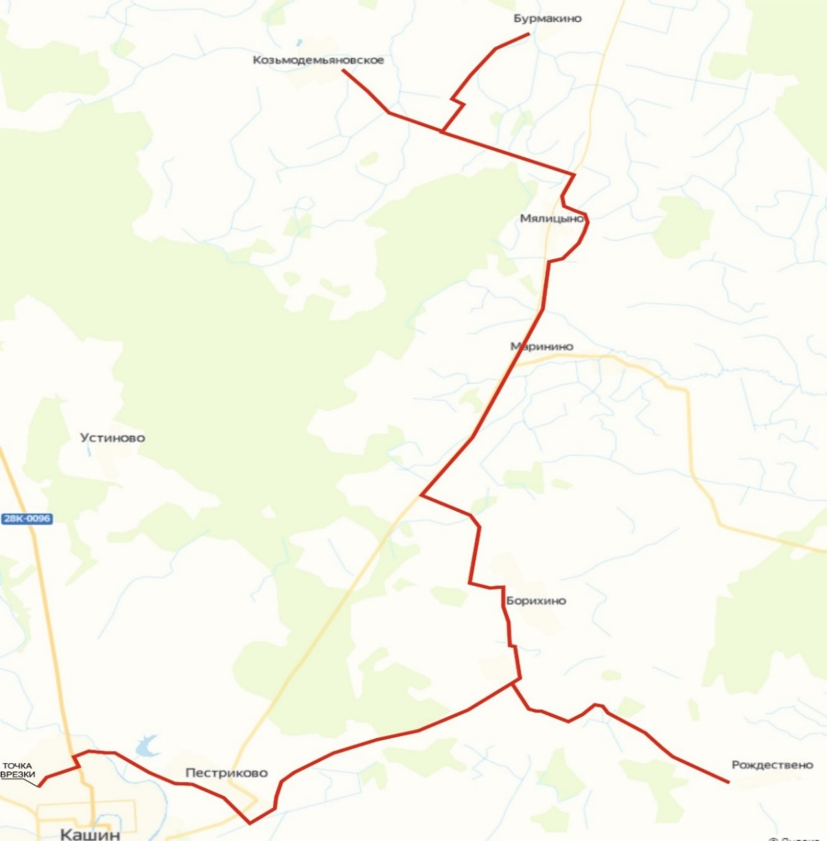

ХОД РEAЛИЗАЦИИ МЕРОПРИЯТИЙ, ФИНАНСИРУЕМЫХ ЗА СЧЕТ СРЕДСТВ СПЕЦИАЛЬНОЙ НАДБАВКИ К ТАРИФАМ НА ТРАНСПОРТ ГАЗА В 2021 ГОДУ (продолжение)
Кашинский городской округ
Межпоселковый газопровод высокого давления от ГРС Кашин до д.Бурмакино Кашинского городского округа с отводами
(протяженность 32,7 км,
ПЭ, D 219, 225, 160, 110, 63 мм)
Конкурентные процедуры
Вводный объект 2021 года
Завершение строительно-монтажных работ 01.12.2021

Slide 36
ХОД РEAЛИЗАЦИИ МЕРОПРИЯТИЙ, ФИНАНСИРУЕМЫХ ЗА СЧЕТ СРЕДСТВ СПЕЦИАЛЬНОЙ НАДБАВКИ К ТАРИФАМ НА ТРАНСПОРТ ГАЗА В 2021 ГОДУ (продолжение)
Бежецкий район Межпоселковый газопровод
д. Збуново - д. Сырцевка Бежецкого района
(протяженность 16 км, ПЭ, D 160, 110, 63 мм)
Подрядчик ООО «Промышленные технологии», г. Миасс Челябинской области
Выполнение 10%
Вводный объект 2021 года
(завершение строительно-монтажных работ 01.11.2021)

Slide 37
ХОД РEAЛИЗАЦИИ МЕРОПРИЯТИЙ, ФИНАНСИРУЕМЫХ ЗА СЧЕТ СРЕДСТВ СПЕЦИАЛЬНОЙ НАДБАВКИ К ТАРИФАМ НА ТРАНСПОРТ ГАЗА В 2021 ГОДУ (продолжение)
Бежецкий район Межпоселковый газопровод
д. Сырцевка - д. Высоково Бежецкого района
(протяженность 2,2 км, ПЭ, D 110 мм)
Проектные работы
Вводный объект 2021 года
(завершение строительно-монтажных работ 01.11.2021)

Slide 38

ХОД РEAЛИЗАЦИИ МЕРОПРИЯТИЙ, ФИНАНСИРУЕМЫХ ЗА СЧЕТ СРЕДСТВ СПЕЦИАЛЬНОЙ НАДБАВКИ К ТАРИФАМ НА ТРАНСПОРТ ГАЗА В 2021 ГОДУ (продолжение)
Максатихинский район
Межпоселковый газопровод высокого давления ГРС Бежецк - п.Максатиха
(протяженность 60 км, ПЭ, D 325, 219, 108 мм)
Завершение проектно-изыскательских работ
Срок выполнения строительно-монтажных работ 2021-2023 годы.
Проектирование и строительство распределительных газовых сетей и перевод на природный газ котельных п. Максатиха планируется в период до 2023 года.

Slide 39



ОЖИДАЕМЫЕ РЕЗУЛЬТАТЫ РЕАЛИЗАЦИИ ПРОГРАММЫ ГАЗИФИКАЦИИ ТВЕРСКОЙ ОБЛАСТИ на 2021 год
ПОВЫШЕНИЕ УРОВНЯ ГАЗИФИКАЦИИ:
до 68,5%
ПРОТЯЖЕННОСТЬ ВВОДИМЫХ МЕЖПОСЕЛКОВЫХ И РАСПРЕДЕЛИТЕЛЬНЫХ СЕТЕЙ:
183 км
ГАЗИФИКАЦИЯ КВАРТИР И ДОМОВЛАДЕНИЙ:
2 539 ед.
КОЛИЧЕСТВО ГАЗИФИЦИРУЕМЫХ НАСЕЛЕННЫХ ПУНКТОВ:
15 ед.

Slide 40

ЗАДАЧИ ДЛЯ ИСПОЛНЕНИЯ
Минэнерго Тверской области:
Обеспечить достижение показателей и исполнение сроков выполнения работ по объектам Программы газификации Тверской области в 2021 году
Обеспечить внесение изменений в адресную инвестиционную программу Тверской области по объекту «Межпоселковый газопровод высокого давления от д. Квакшино
до д. Игнатово Калининского района с установкой ПГБ» (корректировка стоимости)
Муниципальные образования:
Обеспечить исполнение работ по муниципальным объектам газификации в соответствии со сроками указанными в муниципальных контрактах
Обеспечить перевод на природный газ отопительных котельных при газификации муниципальных образований в рамках муниципальных (региональных) программ
40

Slide 41


СОЗДАНИЕ УСЛОВИЙ ДЛЯ РАЗВИТИЯ ГАЗОСНАБЖЕНИЯ И ГАЗИФИКАЦИИ СУБЪЕКТОВ РОССИЙСКОЙ ФЕДЕРАЦИИ
Нормативные правовые акты:
Федеральный закон от 11.06.2021 № 184-ФЗ «О внесении изменений в Федеральный закон
«О газоснабжении в Российской Федерации»
План мероприятий («дорожная карта») по газификации и газоснабжения субъектов Российской Федерации (утв. распоряжением Правительства РФ от 30.04.2021 № 1152-р)
Основные условия «догазификации»:
Наличие распределительных газовых сетей в населенном пункте, построенных до 01.05.2021*
Расстояние от газовых сетей до границы земельного участка не более 200 метров
Наличие технической возможности
Часовой расход газа до 7 куб. м/час
Срок − 31.12.2022
СРЕДСТВА СОБСТВЕННИКА
Граница земельного участка
СРЕДСТВА РЕГИОНАЛЬНОГО
ОПЕРАТОРА ГАЗИФИКАЦИИ *
Внутренний
газопровод
котёл
АО «Газпром газораспределение Тверь»
Газопровод-ввод
«Последняя миля»
Внутрипоселковый газопровод
ВДГО
газовая
плита
* включая садоводческие товарищества в границах газифицированных населенных пунктов

Slide 42
ПОКАЗАТЕЛИ Догазификации домовладений,
расположенных в населенных пунктах Тверской области
Показатель | Количество домовладений и квартир, ед.
Догазификация домовладений в газифицированных населенных пунктах * | 35 672
в том числе расположены не более 200 метров до сети газораспределения | 25 500
Строительство распределительных газовых сетей | 1 236 км
Строительство пунктов редуцирования газа | 35 шт
* Правительством Тверской области сформированы списки домовладений, подлежащих «догазификации»;
создан региональный штаб по вопросам газификации

